Slide 1
Цифровая кафедра МГППУ: Программы профессиональной переподготовки 2024 - дополнительная квалификация «Программист» в области образования
Цифровой код успеха: психология, образование, искусство программирования!
mgppu.ru
digit_edu@mgppu.ru

Slide 2
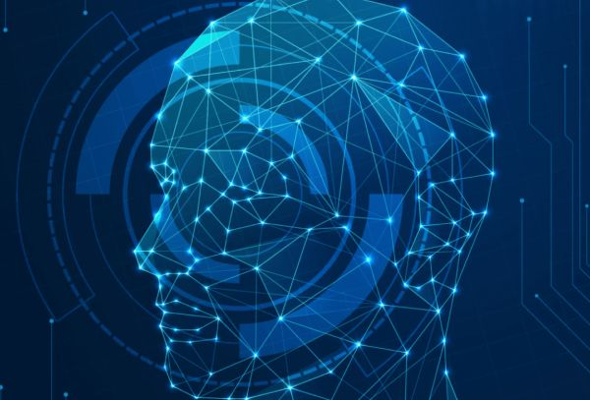
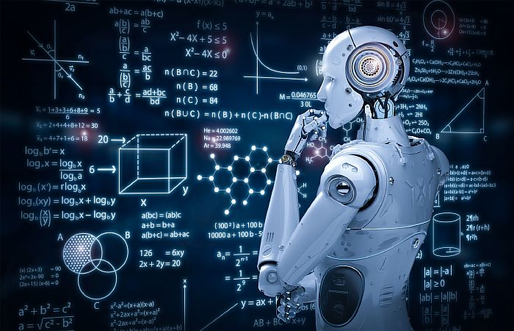
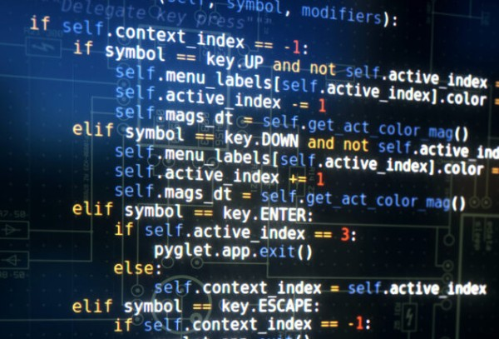
Кафедра «Цифровое образование» ФГБОУ ВО МГППУ https://digital-department.mgppu.ru/ приглашает студентов на обучение по дополнительным профессиональным программам профессиональной переподготовки ИТ-профиля (ДПП ПП):
«Средства программной разработки для решения задач в психологии и образовании»
«Искусственный интеллект
в психологии и образовании»
«Решение прикладных задач нейронаук и робототехники средствами Python»
mgppu.ru
digit_edu@mgppu.ru

Slide 3
Наши программы ДПП ПП
подходят обучающимся по основным образовательным программам, не отнесенным к ИТ-сфере
включают изучение языка программирования Python и его применение к прикладным задачам различной специфики целевой отрасли «Образование и наука»
позволяют получить новую квалификацию «Программист» в области образования
mgppu.ru
digit_edu@mgppu.ru

Slide 4
Обучение на Цифровой кафедре МГППУ
Параллельно с обучением по основной образовательной программе (ОПОП)
На бесплатной основе
С применением дистанционных образовательных технологий и электронного обучения (ДОТ и ЭО), в том числе с помощью платформ ВКС и электронных учебных курсов (ЭУК) в единой электронной информационно-образовательной среде (ЭИОС) МГППУ
mgppu.ru
digit_edu@mgppu.ru

Slide 5
«Средства программной разработки для решения задач в психологии и образовании»
Программа включает:
Создание алгоритмов и компьютерных программ, пригодных для практического применения в отрасли «Образование и наука»
Методы моделирования и анализа данных
Изучение цифровых платформ, инструментов и сервисов
Развитие цифровых компетенций в психологии и образовании
mgppu.ru
digit_edu@mgppu.ru

Slide 6
ДПП ПП «Средства программной разработки для решения задач в психологии и образовании»
Приобретаемая квалификация
«Программист» в области образования
Длительность обучения
10 месяцев, 252 часа
Формат обучения
Очный с применением ДОТ и ЭО
Диплом о профессиональной переподготовке
mgppu.ru
digit_edu@mgppu.ru

Slide 7
Чему вы научитесь
Анализ массивов данных
Сможете применять программирование и стандартные статистические пакеты (SPSS и др.) для решения профессиональных задач
Познакомитесь с обработкой массивов данных, их анализом, построением прогностических и диагностических моделей в психологии и образовании
Программирование и экосистема Python в прикладной психологии
Изучите основы языка Python и его стандартные библиотеки
Освоите методы разработки и отладки программ, визуализации данных и статистического моделирования в психолого-педагогических исследованиях
Цифровые инструменты и сервисы в психологии и образовании
Освоите современные образовательные технологии в учебном процессе
Разработаете электронные учебные курсы в LMS Moodle и образовательные тесты
mgppu.ru
digit_edu@mgppu.ru

Slide 8
Программа курса
Модуль 1. Технологии разработки программного обеспечения (72 ак. ч.)
Модуль 2. Прикладное программное обеспечение для решения психологических задач (144 ак. ч.)
Модуль 3. Практика (20 ак. ч.)
Модуль 4. Демонстрационный экзамен (16 ак. ч.)
Предусмотрен обязательный входной, промежуточный и выходной ассесмент – независимая оценка компетенций на платформе АНО ВО «Университет Иннополис»
mgppu.ru
digit_edu@mgppu.ru

Slide 9
«Искусственный интеллект в психологии и образовании»
Программа включает
Применение средств языка Python для интеллектуального анализа данных в отрасли «Образование и наука»
Реализация алгоритмов машинного обучения и нейронных сетей в прикладных задачах
Этические принципы, международные тенденции и основные подходы к правовому регулированию в области разработки и применения искусственного интеллекта
mgppu.ru
digit_edu@mgppu.ru

Slide 10
ДПП ПП «Искусственный интеллект в психологии и образовании»
Приобретаемая квалификация
«Программист» в области образования
Длительность обучения
10 месяцев, 252 часа
Формат обучения
Очный с применением ДОТ и ЭО
Диплом о профессиональной переподготовке
mgppu.ru
digit_edu@mgppu.ru

Slide 11
Чему вы научитесь
Интеллектуальный анализ данных с помощью алгоритмов машинного обучения и нейросетей на языке Python
Изучите основы языка Python и его стандартных библиотек
Научитесь осуществлять сбор, предобработку, разметку обучающих выборок
Построите модели на основе свёрточных и рекуррентных нейронных сетей в задачах психологии и образования
Освоите методы глубокого обучения для анализа текстов и изображений
Этика и безопасность использования искусственного интеллекта (ИИ)
Изучите общие этические принципы использования технологий ИИ, нормативно-правовые акты, международные договора и соглашения, применимые к вопросам обеспечения прав граждан в контексте использования информационных технологий и ИИ
Научитесь применять на практике этические принципы разработки и внедрения систем искусственного интеллекта
mgppu.ru
digit_edu@mgppu.ru

Slide 12
Программа курса
Модуль 1. Технологии разработки программного обеспечения (72 ак. ч.)
Модуль 2. Прикладное программное обеспечение
для интеллектуального анализа данных (144 ак. ч.)
Модуль 3. Практика (20 ак. ч.)
Модуль 4. Демонстрационный экзамен (16 ак. ч.)
Предусмотрен обязательный входной, промежуточный и выходной ассесмент – независимая оценка компетенций на платформе АНО ВО «Университет Иннополис»
mgppu.ru
digit_edu@mgppu.ru

Slide 13
«Решение прикладных задач нейронаук и робототехники средствами Python»
Программа включает
Программирование на языках Python и Scratch
Освоение пакета PsychoPy для использования в исследованиях в области нейронаук и экспериментальной психологии
Робототехника и программирование моделей образовательных роботов
mgppu.ru
digit_edu@mgppu.ru

Slide 14
ДПП ПП «Решение прикладных задач нейронаук и робототехники средствами Python»
Приобретаемая квалификация
«Программист» в области образования
Длительность обучения
10 месяцев, 252 часа
Формат обучения
Очный с применением ДОТ и ЭО
Диплом о профессиональной переподготовке
mgppu.ru
digit_edu@mgppu.ru

Slide 15
Чему вы научитесь
Программирование на языке Python в прикладной психологии
Освоите способы регистрации и обработки электрофизиологических сигналов
Познакомитесь с методами интеллектуального анализа данных, машинного обучения и построения нейронных сетей для электрофизиологических показателей: ЭЭГ, ЭКГ, КГР, электромиограмма, дыхание, пульс
Разработка образовательных робототехнических комплексов
Научитесь разрабатывать алгоритмы управления роботом, программировать контроллеры, настраивать датчики, сенсоры и механизмы, а также системы навигации и движения робота
Приобретете навыки обработки данных с камер и обучения робота распознаванию объектов
Научитесь применять средства языков Scratch и Python для программирования образовательных робототехнических комплексов и приложений к ним
mgppu.ru
digit_edu@mgppu.ru

Slide 16
Программа курса
Модуль 1. Технологии разработки программного обеспечения (72 ак. ч.)
Модуль 2. Прикладное программное обеспечение
для решения задач нейронаук и робототехники (144 ак. ч.)
Модуль 3. Практика (20 ак. ч.)
Модуль 4. Демонстрационный экзамен (16 ак. ч.)
Предусмотрен обязательный входной, промежуточный и выходной ассесмент – независимая оценка компетенций на платформе АНО ВО «Университет Иннополис»
mgppu.ru
digit_edu@mgppu.ru

Slide 17
Квалификация «Программист»
в области образования
В соответствии с профессиональным стандартом «Программист» выпускник ДПП будет готов к выполнению трудовой деятельности в области «06. Связь, информационные и коммуникационные технологии», вид профессиональной деятельности – «06.001. Разработка программного обеспечения», предполагающей выполнение трудовых функций:
Формализация и алгоритмизация поставленных задач
Написание программного кода с использованием языков программирования, определения и манипулирования данными
Оформление программного кода в соответствии с установленными требованиями
Уточнение «в области образования» означает выраженную отраслевую направленность Программ
mgppu.ru
digit_edu@mgppu.ru

Slide 18
ПРИГЛАШАЕМ
Ждем на обучение студентов МГППУ очной и очно-заочной форм обучения, обучающихся по образовательным программам, не относящимся к ИТ-сфере (2-4 курсе бакалавриата, 2-5 курсе специалитета, 1-2 курсе магистратуры)
Программы адресованы студентам направлений 37.00.00 «Психологические науки» и 44.00.00 «Образование и педагогические науки», будут также интересны и полезны для направлений 39.04.02 «Социальная работа», 39.04.03 «Организация работы с молодежью», 38.04.04 «Государственное и муниципальное управление», 45.04.02 «Лингвистика»
mgppu.ru
digit_edu@mgppu.ru

Slide 19
Подача заявок на обучение: https://digital-department.mgppu.ru/
Почта Цифровой кафедры МГППУ: digit_edu@mgppu.ru
Контакты:
Назарян Микаел Каренович,
Менеджер Центра «Проектный офис программы развития Университета» ФГБОУ ВО МГППУ
Почта: nazaryanmk@mgppu.ru
mgppu.ru
digit_edu@mgppu.ru

Slide 20
Цифровая трансформация и внедрение современных информационно-коммуникационных технологий в сферу психологии, образования, психолого-педагогических исследований – это современный устойчивый международный тренд
Мы ждем вас на наших программах!
mgppu.ru
digit_edu@mgppu.ru

